Slide 1
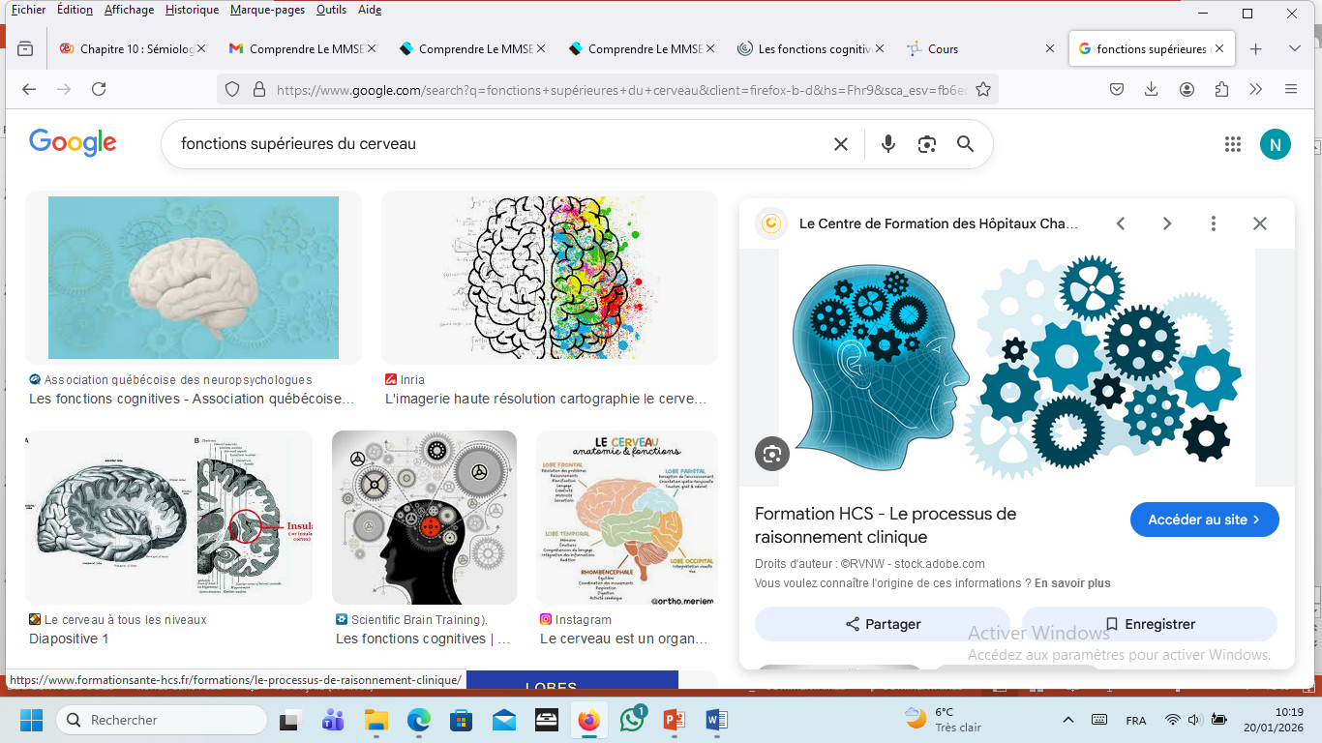
Examen des fonctions superieurs
Faculté de Médecine Université Constantine 3
Service de Médecine Interne- CHU Dr Benbadis Constantine
Module de sémiologie médicale
2025-2026
Dr. N. IDRI

Slide 2
Objectifs pédagogique :
Reconnaitre les fonctions supérieures
Identifier les troubles du langage
Evaluer l’état de la mémoire
Evaluer l’attention et les fonctions exécutives
Reconnaitre les troubles cognitives

Slide 3
Plan du cours :
Iintroduction/définition
Examen des fonctions cognitives
A/ evaluation des fonctions instrumentales
1) Le langage
2) Les praxies
3) Les gnosies
4) Les fonctions visuo-spatiales
B/ evaluation de la mémoire
C/ evaluation de l’attention
D/evaluation des fonctions exécutives

Slide 4
Introduction/définition :
Cognition vient du mot latin cognitio = connaissance, action d’apprendre.
Les fonctions supérieurs ou cognitives sont définit par l’ensemble des processus mentaux qui se rapportent à la fonction de connaissance.
Elle mettent en jeu la mémoire, le langage, le raisonnement, l’apprentissage, la résolution de problèmes, la prise de décision, la perception et l’attention

Slide 5
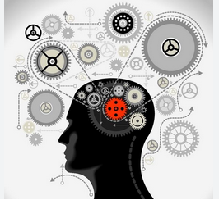
Introduction/définition :
Ces fonctions permettent à l’être
humain de recevoir les informations
sur son environnement, les traite,
les manipule, les communique et
s’en sert pour agir.

Slide 6
Introduction/définition :
Les fonctions cognitives sont sous-tendues par les structures hémisphériques corticales et sous-corticales.
Il existe une asymétrie fonctionnelle des deux hémisphères ainsi que, chez le droitier, le rôle dominant de l'hémisphère gauche pour le langage et de l'hémisphère droit pour l'exploration spatiale.

Slide 7
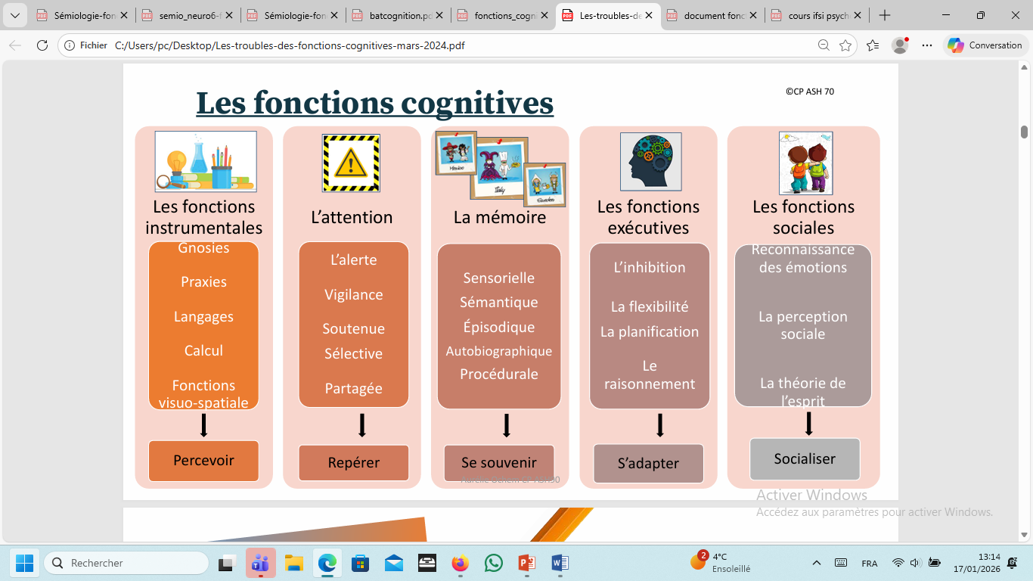
II. Examen des fonctions cognitives :

Slide 8
II. Examen des fonctions cognitives :
L’analyse de ces grandes fonctions : MMSE (mini-mental state examination),
Un test rapide : dépistage d’un dysfonctionnement cognitif ou une démence et pour suivre leur évolution.
L’ existence d’un trouble implique un bilan neuropsychologique plus approfondie.

Slide 9
II. Examen des fonctions cognitives :
L'examen des fonctions cognitives nécessite une bonne coopération du patient : cela implique que la vigilance soit préservée, que la compréhension orale ne soit pas trop perturbée et qu'il n'y ait pas d'opposition ou de troubles comportementaux trop importants.
On peut avoir les troubles d'une seule fonction cognitive ou à l’extrême plusieurs fonctions cognitives sont atteintes ,c’est le cas des syndromes confusionnels et démentiels.

Slide 10
II. Examen des fonctions cognitives :
A/ Evaluation des fonctions instrumentales
B/ Evaluation de la mémoire
C/ Evaluation de l’attention
D/ Evaluation des fonctions exécutives

Slide 11

II. Examen des fonctions cognitives : A/ Evaluation des fonctions instrumentales :

Slide 12
II. Examen des fonctions cognitives : A/ Evaluation des fonctions instrumentales : 1) Le langage :
Langage oral :
Expression :
Langage spontané : nom, profession,
Répétition de mots, de phrases
Formulation de séries : mois de l’année…
Dénomination d’objet ou d’images.
Description d’une image complexe.
Récit d’une histoire simple.
Compréhension :
Désignation d’objets, d’images.
Exécution d’ordres simples (ouvrez les yeux, fermez la bouche).
Exécution d’ordres complexes (main droite sur oreille gauche).

Slide 13
II. Examen des fonctions cognitives : A/ Evaluation des fonctions instrumentales : 1) Le langage :
Langage écrit :
Lecture :
Identification de lettres, syllabes, mots
Lecture à voix haute.
Exécution d’ordre écrit.
Correspondance de phrases écrites et d’action
Ecriture : spontanée, dictée, copiée.

Slide 14
II. Examen des fonctions cognitives : A/ Evaluation des fonctions instrumentales : 1) Le langage :
Les principaux troubles du langage :
L’aphasie : trouble de l’expression et de la compréhension du langage secondaire à une lésion cérébrale focale en dehors de tout état démentiel, déficit sensoriel ou anomalies de l’appareil phonatoire.
Aphasie de Wernicke : aphasie sensorielle : Le langage spontané est abondant (paraphrasies sémantiques, néologismes), La compréhension est totalement perturbée, le malade n'a pas conscience de son trouble (anosognosie). « Ne comprend pas mais parle».
Aphasie de Broca : aphasie motrice, c’est un trouble de l’expression, Le malade parle peu, avec hésitation, le langage spontané est pauvre. Le malade est conscient de son trouble. «Ne parle pas mais comprend».

Slide 15
II. Examen des fonctions cognitives : A/ Evaluation des fonctions instrumentales : 2) Les praxies :
les praxies sont les fonctions qui régulent l'exécution des gestes à un niveau élaboré. Pour l’évaluer :
- Demandez au patient d’exécuter une tache donnée,
- Demandez le de reproduire votre propre mouvement,
- Donnez-lui un objet ( par exemple un stylo) demandez-lui d’en mimer l’usage,
On peut ensuite se livrer à une évaluation d’une série plus complexe.
L’apraxie : un trouble de la réalisation du geste en l'absence de déficit sensitivomoteur, de trouble de la coordination, de trouble de la compréhension ou de la reconnaissance, et de déficit intellectuel important.

Slide 16
II. Examen des fonctions cognitives : A/ Evaluation des fonctions instrumentales : 3) Les gnosies :
Les gnosies réfèrent à la capacité à percevoir un objet grâce à nos différents sens, puis à le reconnaître, on distingue :
Les gnosies visuelles : reconnaissances des objets, des visages, des lettres.
Les gnosies auditives : reconnaissances des sons, bruits, musique,
Les gnosies tactiles : reconnaissances des objets : texture, taille, poids,
Les gnosies olfactives et gustatives, qui impliquent l’odorat et le goût.
Le schéma corporel, c’est à dire la représentation mentale du corps dans son ensemble, ainsi que ses différentes parties

Slide 17
II. Examen des fonctions cognitives : A/ Evaluation des fonctions instrumentales : 3) Les gnosies :
Les agnosies sont des troubles de la reconnaissance des objets connus et familiers survenant pour une modalité sensorielle donnée en l’absence de troubles visuels, auditifs ou sensitifs élémentaires, exemples :
Agnosie visuelle : agnosie des visages (prosopagnosie),
Agnosie des couleurs (achromatognosie).
Agnosie auditive ( phonagnosie),
Autotopoagnosie: affecte la capacité à reconnaitre les parties de son corps.

Slide 18
II. Examen des fonctions cognitives : A/ Evaluation des fonctions instrumentales : 4) les fonctions visuo-spatiales :
L’analyse visuelle et spatiale nous permettent de:
S’orienter dans l’espace
Bien percevoir les objets qui nous entourent selon leur orientation (gauche-droite, vertical, horizontal, …), ou leur distance (par rapport à nous ou à un autre objet).

Slide 19

II. Examen des fonctions cognitives : B/Evaluation de la mémoire :

Slide 20
II. Examen des fonctions cognitives : B/Evaluation de la mémoire :
La mémoire est un processus d’enregistrement de l’information, on distingue :
La mémoire récente ou à court terme porte sur les minutes, des heures ou des jours, évaluer en demandant au patient les événements du jour.
La mémoire lointaine ou à long terme porte sur des années, évaluée en demandant les dates d’anniversaires, de numéro de sécurité sociale, écoles, emplois,

Slide 21
II. Examen des fonctions cognitives : B/Evaluation de la mémoire :
Les principaux troubles de mémoire :
Amnésie antérograde: impossibilité de fixation de souvenirs nouveaux alors que les données de l’enfance sont conservées, accompagnée de désorientation temporo-spatiale et anosognosie (méconnaissance du trouble), vue au cours de la démence et le délire.
Amnésie rétrograde: oubli pourtant sur les événements du patients qui précèdent l’épisode pathologique, vue au cours des stades avancés de la démence.
Amnésie lacunaire: amnésie focale dans les souvenirs du patient, vue au cours des traumatismes crâniens ( trou de mémoire).

Slide 22

II. Examen des fonctions cognitives : C/ Evaluation de l’attention

Slide 23
II. Examen des fonctions cognitives : C/ Evaluation de l’attention
l’attention se rapporte à la capacité d’être réceptif à son environnement. On peut identifier plusieurs types dont :
L’attention sélective qui permet de concentrer son attention sur quelque chose ou une idée tout en ignorant les distractions présentes dans l’environnement.
L’attention soutenue, une forme d’attention qui nous autorise à maintenir notre concentration sur quelque chose pendant une durée déterminée.
L’attention partagée qui fait référence à la capacité à accomplir deux tâches simultanément ou de porter une attention simultanée à plusieurs éléments d’une même tâche.
L’attention alternée quand il s’agit de se focaliser de manière alternée sur différents éléments de l’environnement.

Slide 24

II. Examen des fonctions cognitives : D/ Evaluation des fonctions exécutives :

Slide 25
II. Examen des fonctions cognitives : D/ Evaluation des fonctions exécutives :
les fonctions exécutives : désignent un ensemble de processus cognitifs plus complexes nous permettant de nous adapter à des situations nouvelles ou complexes.
Elles ont pour objectif de coordonner efficacement les autres fonctions cognitives, un peu comme un rôle de chef d’orchestre
Elles sont essentielles pour déduire, planifier, initier, coordonner et raisonner.

Slide 26
II. Examen des fonctions cognitives : D/ Evaluation des fonctions exécutives :
Parmi les différentes composantes des fonctions exécutives :
La planification, c’est-à-dire la capacité à établir des objectifs, à concevoir des plans d’action par étapes pour les atteindre et à choisir le plus approprié en anticipant les conséquences.
L’analyse, qui est l’aptitude à comparer des résultats, à élaborer des conclusions, et à établir des relations abstraites.
La flexibilité, qui permet de s’adapter et de changer d’approche en fonction des circonstances.
L’inhibition, qui est la faculté d’ignorer les impulsions ou les informations secondaires, tant internes qu’externes, lors de l’exécution d’une tâche.
La prise de décisions, grâce à laquelle nous pouvons choisir de manière appropriée après avoir évalué différentes options disponibles, en tenant compte de leurs résultats et conséquences possibles.

Slide 27
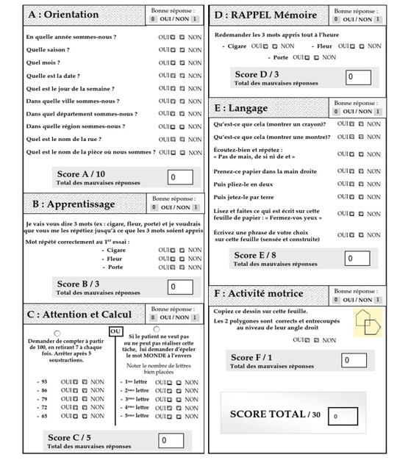
MMSE (mini-mental state examination),
Le score final sur 30 points est interprété selon la sévérité des troubles suggérés :
27 - 30 : Résultat normal (ou troubles très légers).
21 - 26 : Troubles cognitifs légers (évocateurs d'un début de démence).
11 - 20 : Atteinte modérée.
0 - 10 : Atteinte sévère.

Slide 28
Bibliographie :
- J alastair innes, anna R dover, karen fairhurst. Macleod’s examen clinique et sémiologie : elservier masson SAS ; 2019.
- Mieux comprendre les fonctions cognitives, rédaction collaborative entre : l’équipe du c’jaad (ghu paris psychiatrie et neurosciences), le c2rb (ch la chartreuse, dijon) et le chru de strasbourg, réalisé en 2024, batcognition.Pdf
- laura bon, amélie pavard, évaluation des fonctions cognitives,mars 2022, fonctions_cognitives.Pdf
- Olivier godefroy et mathieu ceccald: cen-neurologie.Frla-semiologie-neurologique-et-ses-bases-anatomofonctionnelles/chapitre-10-semiologie-des-fonctions-cognitives-et-du-comportement

Slide 29
MERCI POUR VOTRE ATTENTION

